Slide 1
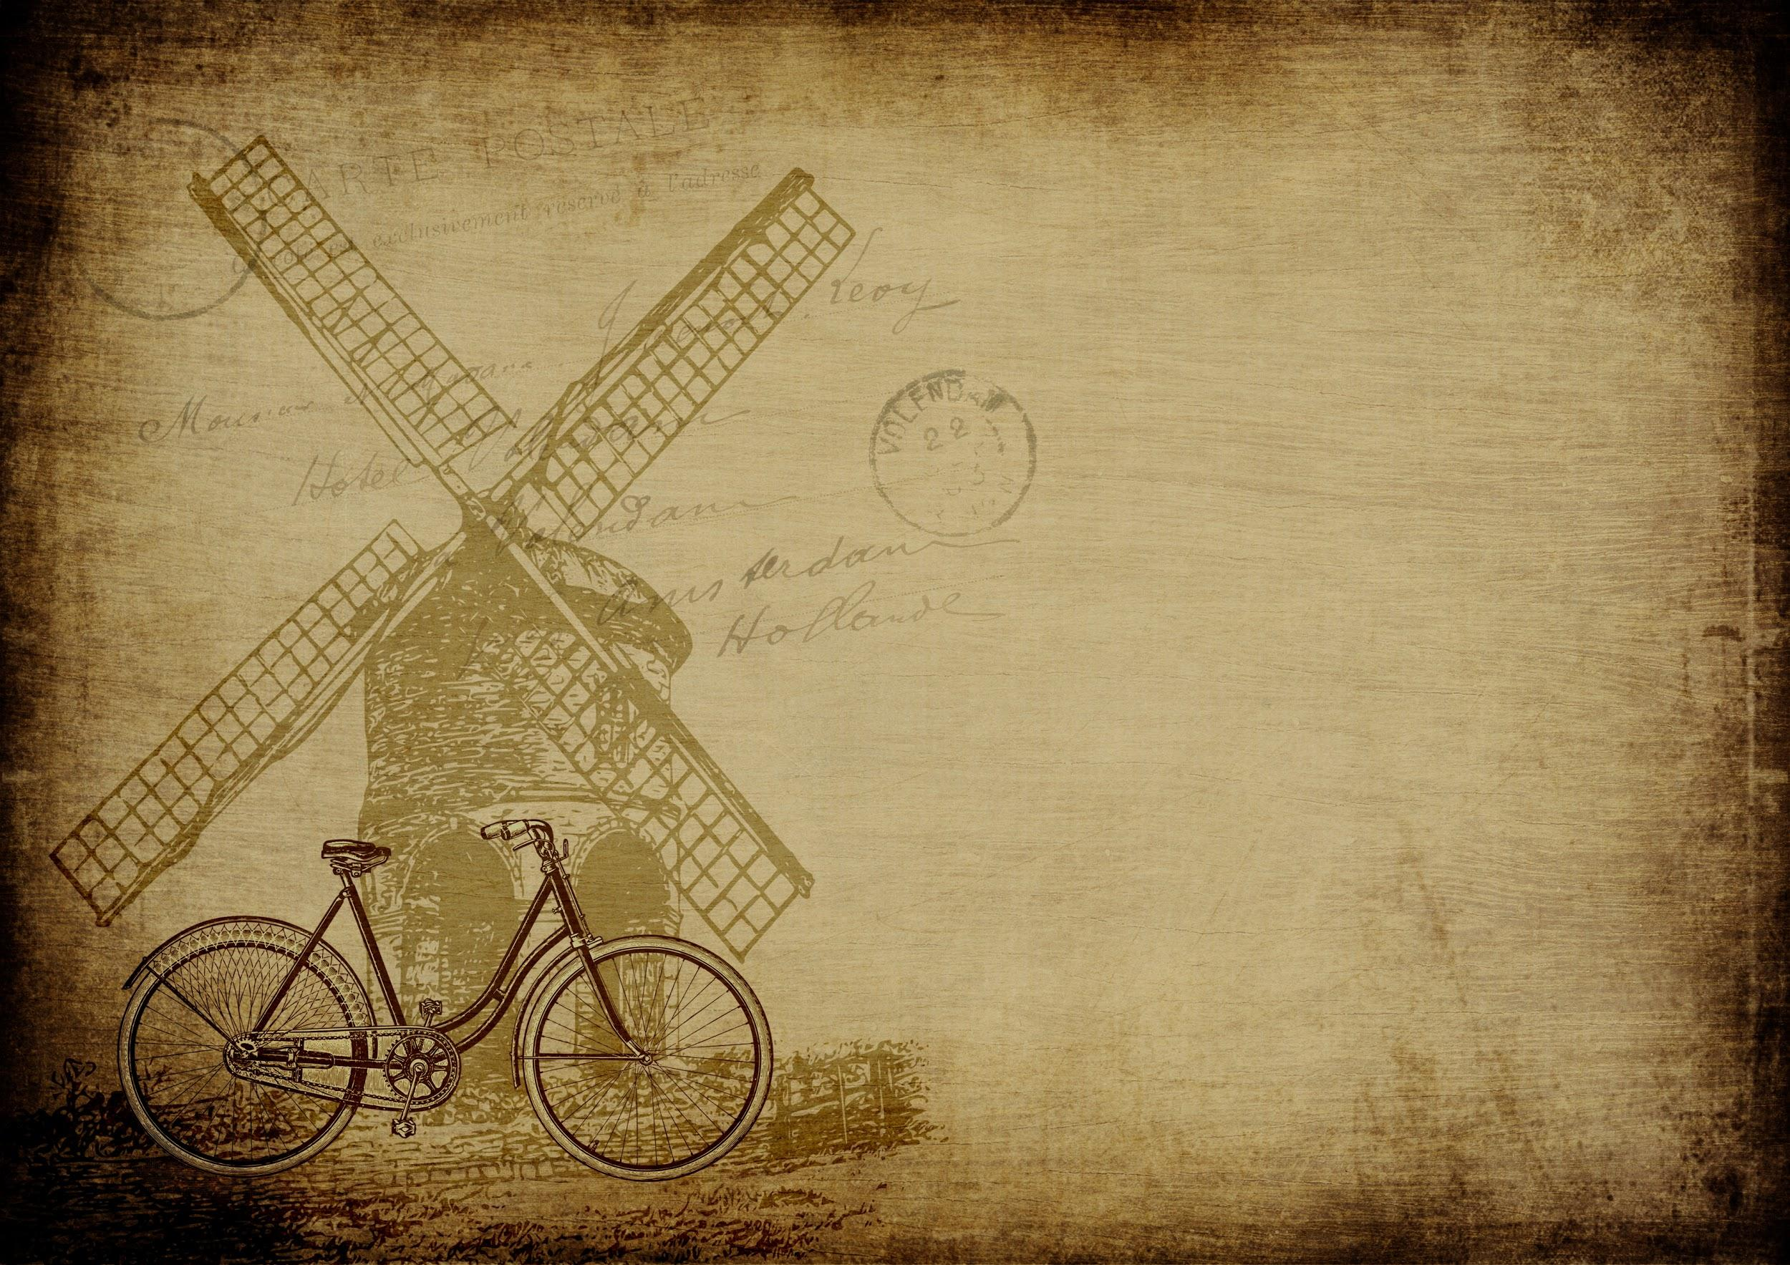
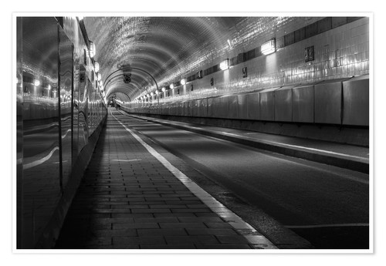
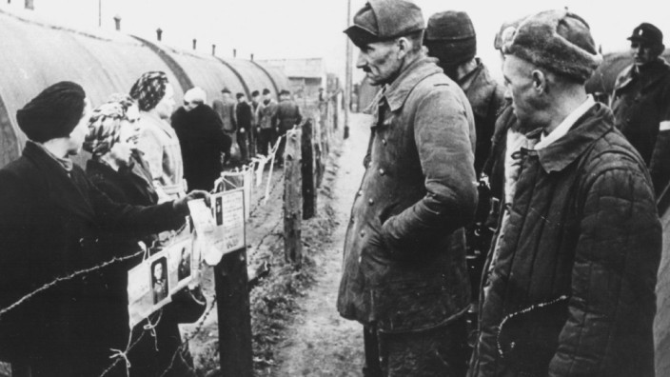
die Hamburg Vergangenheit
Dimitri Zivanovic und Lana Lebouille
Hamburg ist eine geschichtsträchtige Stadt. Insbesondere aufgrund des Zweiten Weltkriegs, der viele Spuren hinterlässt, wie man in einigen seiner Straßen sehen kann
Und auch der Elbtunnel.
.

Slide 2

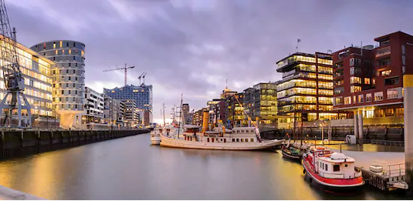
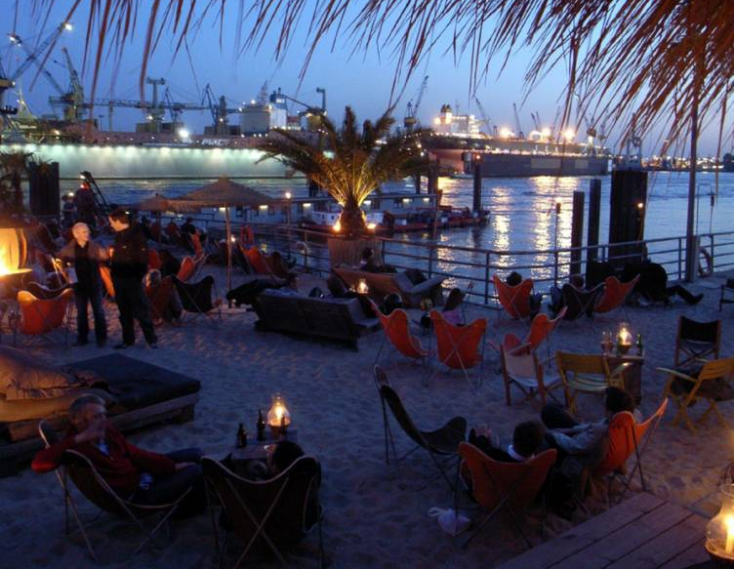
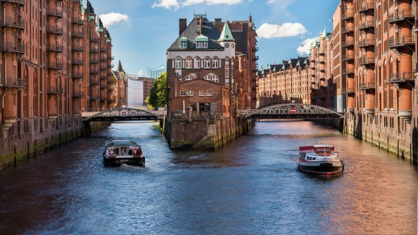
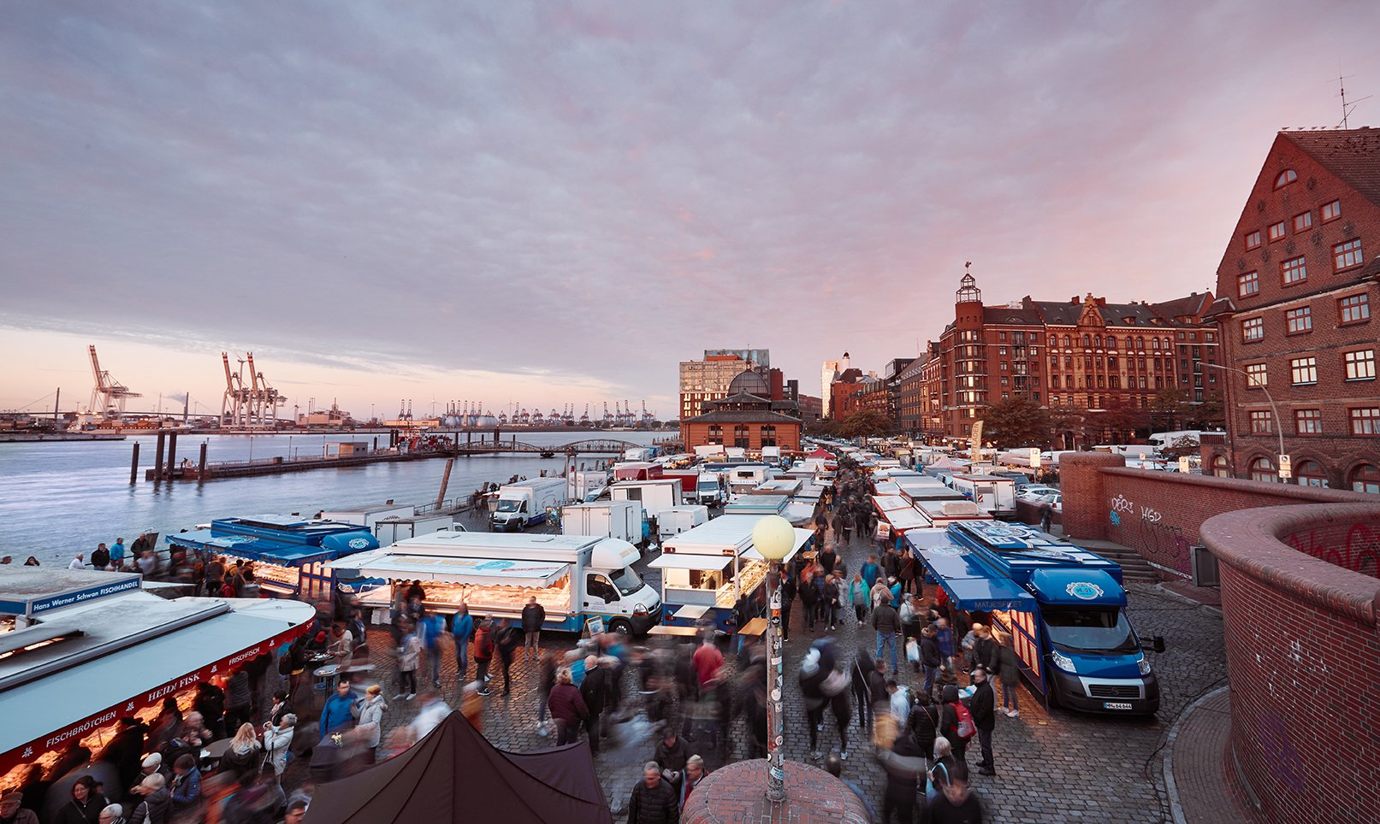
Hamburg Heute
Heute ist es eine Hafenstadt, dynamisch, angenehm, mit Außergewöhnliche Architektur danke an die Strandpauli, der Fischmarkt,, der Speicherstadt , das Hafencity, das Elbphilharmonie...

Slide 3

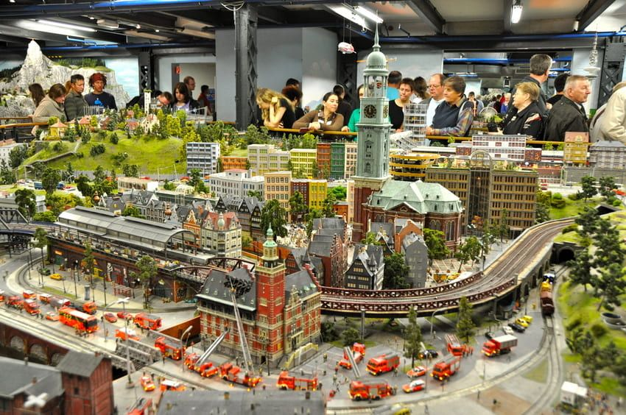
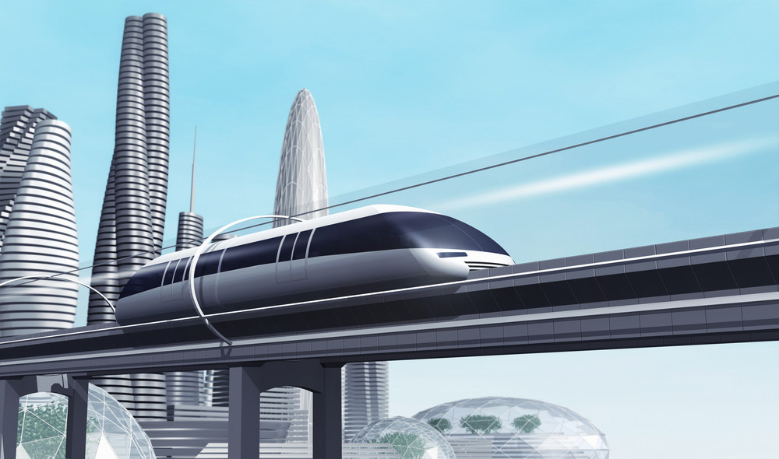
Die Zukunft Hamburgs
Für die zukunft hamburg hat mehrere Projekte: die Einrichtung neuer Ziele am Flughafen Miniatur-Wunderland, der Hyperloop, ein Containertransport mit Schallgeschwindigkeit.
Hamburg ist eine geschichtsträchtige, eine lebendige Handelsstadt an der Spitze von Wissenschaft und Technologie. Es ist eine Stadt der Zukunft, eine vielversprechende Stadt.

